Slide 1

اسم المقرر
إدارة مالية (2)
استاذ المقرر
أ/عبدالله الجغيمان
جامعة الملك فيصل
عمادة التعلم الإلكتروني والتعليم عن بعد
1

Slide 2
المحاضرة السادسة
الموازنة الرأسمالية وتحليل الخطر

Slide 3
الموازنة الرأسمالية وتحليل الخطر
إن افتراض عنصر التأكد التام في تحصيل التدفقات النقدية وتقويم المشروعات الإستثماریة یعتبر افتراضا غیر عملي ، نظرآ لأن التدفقات النقدیة المرتقبة من المشروعات الإستثماریة تتعلق بالمستقبل وتتوقف على عدد كبیر من العوامل التي تؤثر في تقدیر التدفقات النقدیة وبالتالي في قرار الإستثمار.
إن أسالیب تقویم المشروعات الإستثماریة التي تم التطرق إلیھا سابقا لا تأخذ بعین الإعتبارعنصر المخاطره.
یركز ھذا الفصل على التعرف على أسالیب التقویم التي تأخذ بعین الإعتبار عنصر المخاطره.

Slide 4
أولا: طريقة معامل معادل التأكد
تعمل ھذه الطریقة على معالجة المخاطر عند تقویم المشروعات الإستثماریة من خلال تعدیل التدفقات النقدیة الغیر مؤكده لتصبح مؤكده
مثال :
إذا توفرت لدى أحد المستثمرین فرصة الإستثمار في مشروع استثماري یمكنة من أن یحقق عوائد محتملة إما 20000 ﷼ أو صفر ﷼ باحتمالات متساویة ( 50%)

Slide 5
تابع:
العائد المتوقع من ھذا الإستثمار ( غیر مؤكد ) :
العائد المتوقع من الإستثمار = (20000×0.5)+(0×0.5)= 10000 ريال
لو تصورنا أن ھذا المستثمر تتساوى عنده منفعة تحقیق مبلغ 8000 ﷼ مؤكده مع تحقیق مبلغ 10000 غیر مؤكده ، فإنة یمكن القول أن :
8000 ﷼ ( مؤكده ) = 10000 ﷼ ( غیر مؤكده )

Slide 6
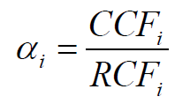


تابع:
من خلال التحليل السابق يمكن حساب معامل معادل التأكد كالتالي:
حیث :
= معامل معادل التأكد وتتراوح قیمتھا بین الصفر والواحد الصحیح
CCFi= التدفقات النقدیة المؤكده للفتره i
RCFi= التدفقات النقدیة الغیر مؤكده للفتره I
وعلیه یمكن حساب التدفقات النقدیة المؤكده =

Slide 7
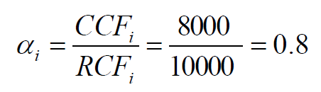

تابع:
ملاحظة:
قيمة معامل معادل التأكد تتراوح قيمتها بين 0 و +1
بالتطبیق على المثال السابق :
ولحساب التدفقات النقدية المؤكدة نطبق هذه الصيغة :
وتكون التدفقات النقدية المؤكدة = 10000*0.8 = 8000 ريال
ویمكن استخدام ھذه التدفقات النقدیة المؤكدة في تقويم المشروعات الإستثماریة بعد
التخلص من المخاطر المرتبطة بالتدفقات النقدیة الغیر مؤكدة.

Slide 8
تقويم المشاريع الاستثمارية:
يمكن تقييم المشاريع الاستثمارية بعد تعديل التدفقات النقدية بأكثر من طريقة مثل :
1- طريقة صافي القيمة الحالية
2- معدل العائد الداخلي
3- مؤشر الربحية
هنا سوف نعتمد على طريقة صافي القيمة الحالية بعد الحصول على التدفقات النقدية المؤكدة ( أي ازالة الخطر المرتبط بالتدفقات النقدية الغير مؤكدة)

Slide 9
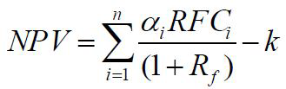

تقویم المشروعات الإستثماریة بطریقة صافي القیمة الحالیة مع تطبيق معامل معادل التأكد :
صافي القيمة الحالية =
حيث:
NPV= صافي القيمة الحالية
= معامل معادل التأكد
RCFi= التدفقات النقدية الغيرمؤكدة
Rf= معدل العائد على الاستثمارات الخالية من المخاطر (عديمة المخاطرة)
n= عمر المشروع
K= القيمة الحالية لتكلفة المشروع

Slide 10
مثال:
تقوم إحدى الشركات بتقویم مشروع استثماري بالمعلومات التالیة :
تكلفة المشروع = 130000ريال
معدل العائد المطلوب = 12%
معدل العائد على الاستثمارات عدیمة المخاطر = 5%
التدفقات النقدية المتوقعة من المشروع هي كالتالي:
قيمة معامل معادل التأكد | التدفقات النقدية غير RCFالمؤكدة | السنة
0.9 | 10000 | 1
0.9 | 20000 | 2
0.8 | 40000 | 3
0.75 | 80000 | 4
0.6 | 80000 | 5

Slide 11
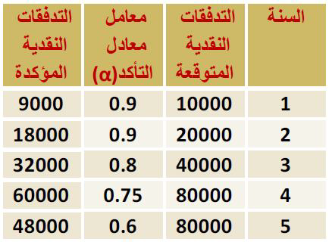
تابع:
المطلوب : ما هي صافي القيمة الحالية بطريقة معامل معادل التأكد؟
أولا: حساب التدفقات النقدية المؤكدة للمشروع:

Slide 12
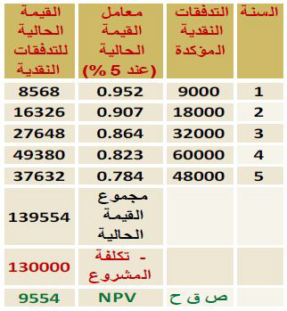
تابع:
ثانيا: حساب صافي القيمة الحالية بتطبيق المعادلة :
ملاحظات :
اذا كانت نتيجة صافي
القيمة الحالية موجبة
فإن المشروع مقبول
واذا كانت سالبة فإن المشروع
مرفوض

Slide 13
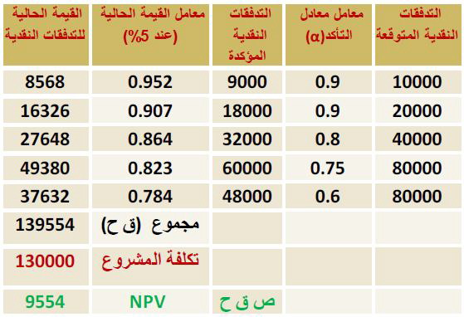
تابع:
الخطوة 1 و 2 بنفس الجدول :

Slide 14

بحمد الله

